Slide 1
Módulo 11: Endereçamento IPv4
Material do instrutor
Introdução às redes v7.0 (ITN)
Notes:
Programa da Cisco Networking Academy
Introdução às redes v7.0 (ITN)
Módulo 11: endereçamento IPv4

Slide 2
Materiais do instrutor - Guia de planejamento do módulo 11
Esta apresentação de PowerPoint é dividida em duas partes:
Guia de planejamento do Instrutor
Informações para ajudá-lo a se familiarizar com o módulo
Material didático
Apresentação para aulas
Slides opcionais que você pode usar em sala de aula
Começa no slide 15
Observação: Remova o Guia de planejamento desta apresentação antes de compartilhar com outra pessoa.
Para obter ajuda e recursos adicionais, vá para a página inicial do instrutor e os recursos do curso para este curso. Você também pode visitar o site de desenvolvimento profissional na NetAcad.com, a página oficial do Facebook da Academia de Networking da Cisco ou instrutor apenas FB Group.
Notes:
2

Slide 3
O que esperar neste módulo
Para facilitar a aprendizagem, os seguintes recursos dentro da GUI podem ser incluídos neste módulo:
Recurso | Descrição
Animations | Expor os alunos a novas competências e conceitos.
Vídeos | Exponha os alunos a novas habilidades e conceitos.
Verifique seu entendimento (CYU) | Questionário online por tópico para ajudar os alunos a avaliar a compreensão do conteúdo.
Atividades Interativas | Uma variedade de formatos para ajudar os alunos a avaliar a compreensão do conteúdo.
Verificador de Sintaxe | Pequenas simulações que expõem os alunos à linha de comando da Cisco para praticar habilidades de configuração.
Atividade do PT | Atividades de simulação e modelagem projetadas para explorar, adquirir, reforçar e expandir habilidades.

Slide 4
O que esperar neste módulo (Cont.)
Para facilitar a aprendizagem, os seguintes recursos podem ser incluídos neste módulo:
Recurso | Descrição
Packet Tracer - Atividade do Modo Físico | Estas atividades são concluídas usando o Packet Tracer no Modo Físico.
Laboratórios práticos | Laboratórios projetados para trabalhar com equipamentos físicos.
Atividades em sala de aula | Estes são encontrados na página Recursos do instrutor. As atividades de aula são projetadas para facilitar o aprendizado, a discussão em aula e a colaboração.
Testes de módulo | Autoavaliações que integram conceitos e habilidades aprendidas ao longo da série de tópicos apresentados no módulo.
Resumo do módulo | Recapitula brevemente o conteúdo do módulo.

Slide 5
Verifique seu entendimento
As atividades "Verifique sua compreensão" são projetadas para permitir que os alunos determinem rapidamente se entendem o conteúdo e podem prosseguir ou se precisam revisar.
Verifique se suas atividades de compreensão não afetam as notas do aluno.
Não há slides separados para essas atividades no PPT. Elas estão listadas na área de anotações do slide que aparece antes dessas atividades.
Notes:
5

Slide 6
Packet Tracer - Atividades do Modo Físico
Estas atividades são concluídas usando o Packet Tracer no Modo Físico.
Eles são projetados para emular os laboratórios correspondentes.
Eles podem ser usados em vez do laboratório quando o acesso ao equipamento físico não é possível.
Essas atividades geralmente não têm o nível de andaimes que estão presentes nas atividades do PT que precedem imediatamente essas atividades.
Notes:
6

Slide 7
Módulo 11: Atividades
Quais atividades estão associadas a este módulo?
Nº da página | Tipo de atividade | Nome da atividade | Opcional?
11.1.5 | Vídeo | Rede, Hospedeiro e Endereços de Transmissão | Recomendado
11.1.7 | Atividade | Usar o ANDing para determinar o endereço de rede | Recomendada
11.1.8 | Verifique seu entendimento | Estrutura do endereço IPv4 | Recomendado
11.2.4 | Atividade | Unicast, broadcast ou multicast | Recomendada
11.3.3 | Atividade | Aprovar ou bloquear endereços IPv4 | Recomendada
11.3.7 | Atividade | Endereço IPv4 Público ou Privado | Recomendado
11.3.8 | Verifique seu entendimento | Tipos de endereços IPv4 | Recomendado
11.4.4 | Verifique seu entendimento | Segmentação de Rede | Recomendado
11.5.3 | Vídeo | A Máscara de Sub-Rede | Recomendado
Notes:
7

Slide 8
Módulo 11: Atividades (Cont.)
Quais atividades estão associadas a este módulo?
Nº da página | Tipo de atividade | Nome da atividade | Opcional?
11.5.4 | Vídeo | Sub-rede com o Número Mágico | Recomendado
11.5.5 | Packet Tracer | Sub-Rede de uma Rede IPv4 | Recomendado
11.6.4 | Vídeo | Sub-Rede em Vários Octetos | Recomendado
11.6.5 | Atividade | Calcular a máscara de sub-rede | Recomendada
11.6.6 | Laboratório | Calcular Sub-Redes IPv4. | Recomendado
11.7.4 | Atividade | Determinar o número de bits a serem emprestados | Recomendada
11.7.5 | Packet Tracer | Cenário de divisão em sub-redes | Recomendado
11.8.1 | Vídeo | Noções Básicas de VLSM | Recomendado
11.8.2 | Vídeo | Exemplo de VLSM | Recomendada
Notes:
8

Slide 9
Módulo 11: Atividades (Cont.)
Quais atividades estão associadas a este módulo?
Nº da página | Tipo de atividade | Nome da atividade | Opcional?
11.8.6 | Atividade | VLSM na Prática | Recomendado
11.9.3 | Packet Tracer | Prática de Projeto e Implementação do VLSM | Recomendado
11.10.1 | Packet Tracer | Projetar e Implementar um Esquema de Endereçamento VLSM | Recomendado
11.10.2 | Packet Tracer - Modo Físico | Packet Tracer - Projetar e Implementar um Esquema de Endereçamento VLSM - Modo Físico | Recomendado
11.10.2 | Laboratório | Projetar e Implementar um Esquema de Endereçamento VLSM | Recomendado
11.10.4 | Teste do Módulo | Endereçamento IPv4 | Recomendada
Notes:
9

Slide 10
Módulo 11: Práticas recomendadas
Antes de ensinar o Módulo 11, o instrutor deve:
Revise as atividades e avaliações para este módulo.
Tente incluir o máximo de perguntas possível para manter os alunos envolvidos durante a apresentação em sala de aula.
Tópico 11.1
Pergunte aos alunos ou faça uma discussão em aula
Como um roteador identifica as porções de rede e host de um endereço IP?
Você pode explicar como a máscara de sub-rede IPv4 e o comprimento do prefixo IPv6 são usados para identificar as porções de rede e host usando o processo de anding.
Tópico 11.2
Pergunte aos alunos ou faça uma discussão em aula
Você pode fornecer um exemplo de comunicação unicast, transmissão e multicast?
Notes:
10

Slide 11
Módulo 11: Melhores Práticas (cont.)
Tópico 11.3
Pergunte aos alunos ou faça uma discussão em aula
Que tipo de endereço eles estão usando quando estão acessando a internet?
Por que o campo de máscara de sub-rede se prepara automaticamente com uma máscara de sub-rede 255.0.0.0, 255.0.0.0.0 ou 255.255.255.0 quando você atribui manualmente um host do Windows um endereço IP?
Tópico 11.4
Pergunte aos alunos ou faça uma discussão em aula
Você pode fornecer e exemplo de um domínio de transmissão usando pessoas e quartos?
Você pode fornecer exemplos de como podemos agrupar dispositivos e serviços em sub-redes?
Notes:
11

Slide 12
Módulo 11: Melhores Práticas (cont.)
Tópico 11.5
Pergunte aos alunos ou faça uma discussão em aula
Você pode fornecer um exemplo de sub-redes usando uma pizza? Sub-rede (isto é, dividir) em fatias de tamanho apropriadas.
Você pode explicar como sub-rede a /24 endereço de rede?
Tópico 11.6
Pergunte aos alunos ou faça uma discussão em aula
Que tipo de endereço eles estão usando quando estão acessando a internet?
Por que o campo de máscara de sub-rede se prepara automaticamente com uma máscara de sub-rede 255.0.0.0, 255.0.0.0.0 ou 255.255.255.0 quando você atribui manualmente um host do Windows um endereço IP?
Notes:
12

Slide 13
Módulo 11: Melhores Práticas (cont.)
Tópico 11.7
Pergunte aos alunos ou faça uma discussão em aula
Você pode explicar por que a sub-rede pode desperdiçar endereços IP do host? Usando a analogia da pizza, destaque como nem todos têm a mesma fome. Talvez uma pessoa quer duas ou três fatias enquanto outra caia metade de uma fatia.
Pergunte como esse problema pode ser resolvido.
Pergunte como você pode ser aplicado na sub-rede.
Tópico 11.8
Pergunte aos alunos ou faça uma discussão em aula
Você pode fornecer um exemplo de VLSM usando fatias de pizza? As fatias de tamanho apropriadas são cortadas com base na necessidade.
Você pode explicar como a VLSM pode ser aplicada à sub-redes?
Notes:
13

Slide 14
Módulo 11: Melhores Práticas (cont.)
Tópico 11.9
Pergunte aos alunos ou faça uma discussão em aula
Dada uma topologia multi-site, você pode projetar um esquema de endereçamento escalável?
Você pode criar um diagrama de topologia lógica e identificar um esquema de endereçamento escalável?
Notes:
14

Slide 15
Módulo 11: endereçamento IPv4
Introdução às redes v7.0 (ITN)
Notes:
Programa da Cisco Networking Academy
Introdução às redes v7.0 (ITN)
Módulo 11: endereçamento IPv4

Slide 16
Objetivos do módulo
Título do módulo: Endereçamento IPv4
Objetivo do módulo: Calcular um esquema de sub-rede IPv4 para segmentar com eficiência sua rede.
Título do Tópico | Objetivo do Tópico
Estrutura do endereço IPv4 | Descrever a estrutura de um endereço IPv4, incluindo a parte de rede, a parte de host e a máscara de sub-rede.
Unicast, broadcast e multicast IPv4 | Comparar as características e os usos dos endereços IPv4 unicast, multicast e broadcast.
Tipos de endereços IPv4 | Explicar os endereços IPv4 públicos, privados e reservados.
Segmentação de rede | Explicar como a divisão em sub-redes segmenta uma rede para facilitar a comunicação.
Sub-rede de uma rede IPv4 | Calcular sub-redes IPv4 para um prefixo /24.
Notes:
16

Slide 17
Objetivos do módulo (Cont.)
Título do módulo: Endereçamento IPv4
Objetivo do módulo: Calcular um esquema de sub-rede IPv4 para segmentar com eficiência sua rede.
Título do Tópico | Objetivo do Tópico
Dividir em sub-redes de prefixos /16 e /8 | Calcular sub-redes IPv4 para um prefixo /16 e /8.
Divisão em Sub-Redes para Atender a Requisitos | Dado um conjunto de requisitos para divisão de sub-redes, implementar um esquema de endereçamento IPv4.
Mascaramento de Sub-Rede de Tamanho Variável (VLSM) | Explicar como criar um esquema de endereçamento flexível usando VLSM (máscaras de sub-rede com tamanho variável).
Projeto estruturado | Implementar um esquema de endereçamento VLSM.
Notes:
17

Slide 18
11.1 Estrutura de endereço IPv4
Notes:
11 - Endereçamento IPv4
11.1 — Estrutura deEndereços IPv4

Slide 19
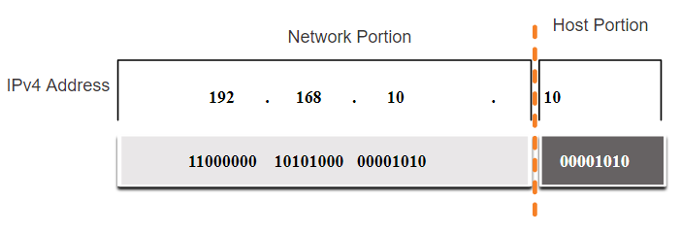
Estrutura do endereço IPv4 Partes de rede e host
Um endereço IPv4 é um endereço hierárquico de 32 bits, composto por uma parte da rede e uma parte do host.
Ao determinar a parte da rede versus a parte do host, você deve observar o fluxo de 32 bits.
Uma máscara de sub-rede é usada para determinar as partes da rede e do host.
Notes:
11 - Endereçamento IPv4
11.1 - Estrutura de endereços IPv4
11.1.1 - Partes da rede e do host

Slide 20
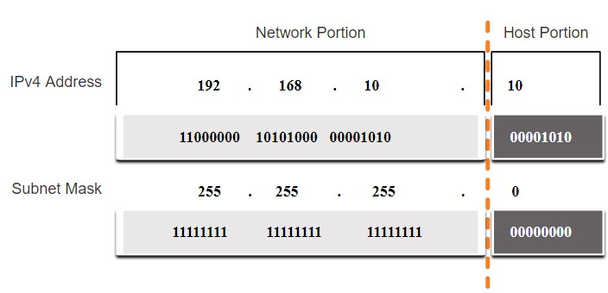
Estrutura de endereço IPv4 A máscara de sub-rede
Para identificar as partes da rede e do host de um endereço IPv4, a máscara de sub-rede é comparada com o endereço IPv4 bit por bit, da esquerda para a direita.
O processo real usado para identificar as partes da rede e do host é chamado AND.
Notes:
11 - Endereçamento IPv4
11.1 - Estrutura de endereços IPv4
11.1.2 - A máscara de sub-rede

Slide 21
Estrutura do endereço IPv4 O comprimento do prefixo
Um comprimento de prefixo é um método menos complicado usado para identificar um endereço de máscara de sub-rede.
O comprimento do prefixo é o número de bits definido como 1 na máscara de sub-rede.
Está escrito em "notação de barra", portanto, conte o número de bits na máscara de sub-rede e adicione-a com uma barra.
Máscara de Sub-Rede | Endereço de 32 bits | Prefixo Tamanho
255.0.0.0 | 11111111.00000000.00000000.00000000 | /8
255.255.0.0 | 11111111.11111111.00000000.00000000 | /16
255.255.255.0 | 11111111.11111111.11111111.00000000 | /24
255.255.255.128 | 11111111.111111.11111111.10000000 | /25
255.255.255.192 | 11111111.11111111.11111111.11000000 | /26
255.255.255.224 | 11111111.11111111.11111111.11100000 | /27
255.255.255.240 | 11111111.11111111.11111111.11110000 | /28
255.255.255.248 | 11111111.11111111.11111111.11111000 | /29
255.255.255.252 | 11111111.11111111.11111111.11111100 | /30
Notes:
11 - Endereçamento IPv4
11.1 - Estrutura de endereços IPv4
11.1.3 - O comprimento do prefixo

Slide 22
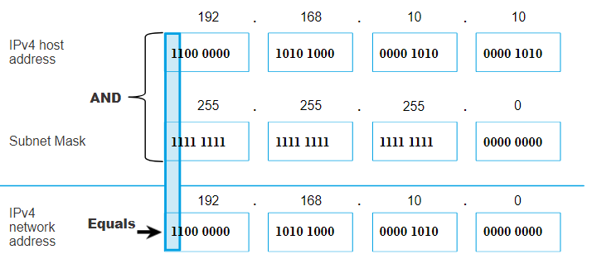
Estrutura de Endereços IPv4 Determinando a Rede: Lógica E
Uma operação lógica AND booleana é usada na determinação do endereço de rede.
Lógico AND é a comparação de dois bits onde apenas um 1 E 1 produz um 1 e qualquer outra combinação resulta em um 0.
1 E 1 = 1, 0 E 1 = 0, 1 E 0 = 0, 0 E 0 = 0
1 = Verdadeiro e 0 = Falso
Para identificar o endereço de rede, o endereço IPv4 do host é AND logicamente, bit a bit, com a máscara de sub-rede para identificar o endereço de rede.
Notes:
11 - Endereçamento IPv4
11.1 - Estrutura de endereços IPv4
11.1.4 — Determinação da Rede: Lógica E

Slide 23
Estrutura de endereço IPv4 Vídeo - endereços de rede, host e transmissão
Este vídeo aborda o seguinte:
Endereço de rede
Endereço de Broadcast
Primeiro host utilizável
Último host utilizável
Notes:
11 - Endereçamento IPv4
11.1 - Estrutura de endereços IPv4
11.1.5 - Vídeo - endereços de rede, host e transmissão

Slide 24
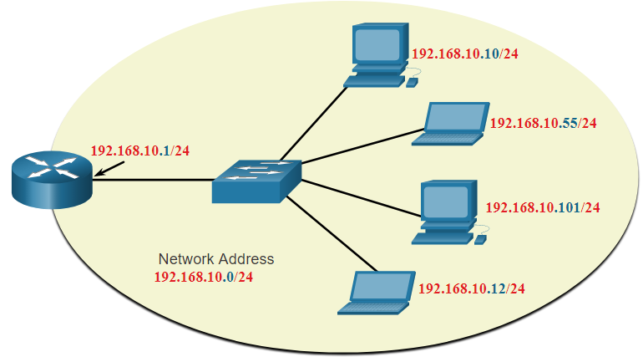
Estrutura de endereço IPv4 Endereços de rede, host e transmissão
Dentro de cada rede há três tipos de endereços IP:
Endereço de rede
Endereços de host
Endereço de broadcast
 | Parte de rede | Parte de host | Bitsde host
Máscara de sub-rede 255.255.255.0 ou /24 | 255 255 255 11111111 111111 111111 111111 | 0 00000000
Endereço de rede 192.168.10.0 ou /24 | 192 168 10 11000000 10100000 00001010 | 0 00000000 | Todos os 0
Primeiro endereço 192.168.10.1 ou /24 | 192 168 10 11000000 10100000 00001010 | 1 00000001 | Todos os 0s e um 1
Último endereço 192.168.10.254 ou /24 | 192 168 10 11000000 10100000 00001010 | 254 11111110 | Todos os 1s e um 0
Endereço de broadcast 192.168.10.255 ou /24 | 192 168 10 11000000 10100000 00001010 | 255 11111111 | Todos os 1s
Notes:
11 - Endereçamento IPv4
11.1 - Estrutura de endereços IPv4
11.1.6 - Endereços de rede, host e transmissão
11.1.7 - Atividade - ANDing para determinar o endereço de rede
11.1.8 — Verifique o seu entendimento - Estrutura de endereços IPv4

Slide 25
11.2 Unicast IPv4, transmissão e multicast
Notes:
11 - Endereçamento IPv4
11.2 - Unicast IPv4, transmissão e multicast

Slide 26
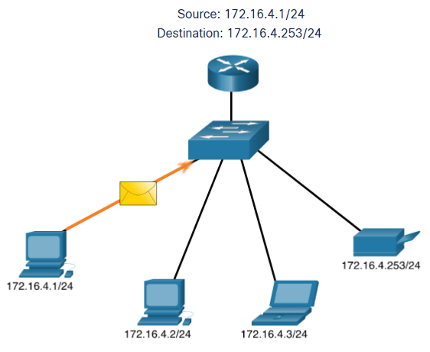
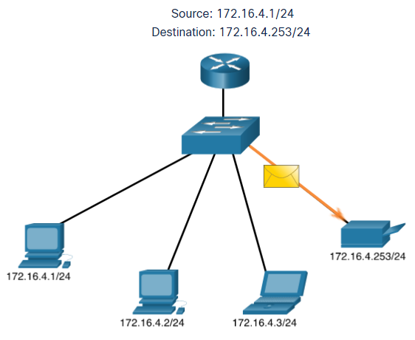
Unicast IPv4, Broadcast e Multicast Unicast
A transmissão unicast está enviando um pacote para um endereço IP de destino.
Por exemplo, o PC em 172.16.4.1 envia um pacote unicast para a impressora em 172.16.4.253.
Notes:
11 - Endereçamento IPv4
11.2 - Unicast IPv4, transmissão e multicast
11.2.1 — Unicast

Slide 27
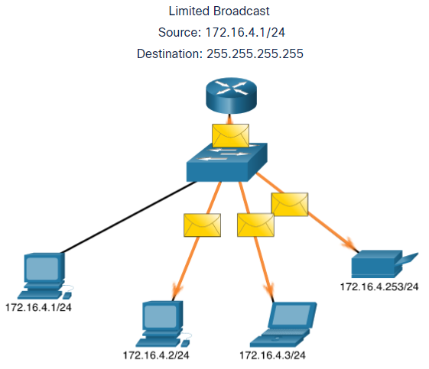
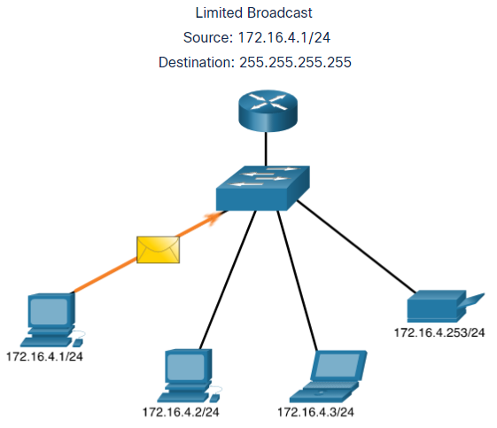
Unicast IPv4, Broadcast e Multicast Broadcast
Transmissão de transmissão está enviando um pacote para todos os outros endereços IP de destino.
Por exemplo, o PC em 172.16.4.1 envia um pacote de difusão para todos os hosts IPv4.
Notes:
11 - Endereçamento IPv4
11.2 - Unicast IPv4, transmissão e multicast
11.2.2 — Transmissão

Slide 28
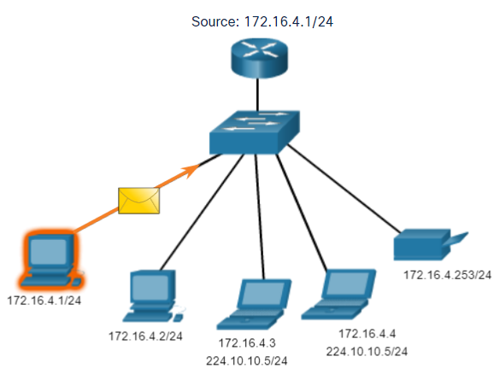
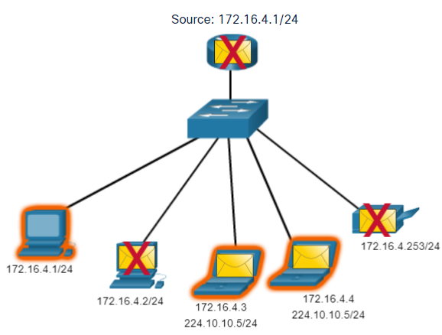
Unicast IPv4, transmissão e multicast Multicast
A transmissão multicast está enviando um pacote para um grupo de endereços multicast.
Por exemplo, o PC em 172.16.4.1 envia um pacote multicast para o endereço de grupo de multicast 224.10.10.5.
Notes:
11 - Endereçamento IPv4
11.2 - Unicast IPv4, transmissão e multicast
11.2.3 — Multicast
11.2.4 - Atividade - Unicast, Broadcast ou Multicast

Slide 29
11.3 Tipos de endereços IPv4
Notes:
11 - Endereçamento IPv4
11.3 - Tipos de endereços IPv4

Slide 30
Tipos de endereços IPv4 Endereços IPv4 públicos e privados
Conforme definido na RFC 1918, os endereços IPv4 públicos são roteados globalmente entre os roteadores do provedor de serviços de Internet (ISP).
No entanto, os endereços privados não são globalmente roteáveis.
Endereços privados são blocos comuns de endereços usados pela maioria das organizações para atribuir endereços IPv4 a hosts internos.
Os endereços IPv4 privados não são exclusivos e podem ser usados internamente em qualquer rede.
Endereço de rede e prefixo | RFC 1918 Intervalo de endereços privados
10.0.0.0/8 | 10.0.0.0 - 10.255.255.255
172.16.0.0/12 | 172.16.0.0 - 172.31.255.255
192.168.0.0/16 | 192.168.0.0 - 192.168.255.255
Notes:
11 - Endereçamento IPv4
11.3 - Tipos de endereços IPv4
11.3.1 - Endereços IPv4 públicos e privados

Slide 31
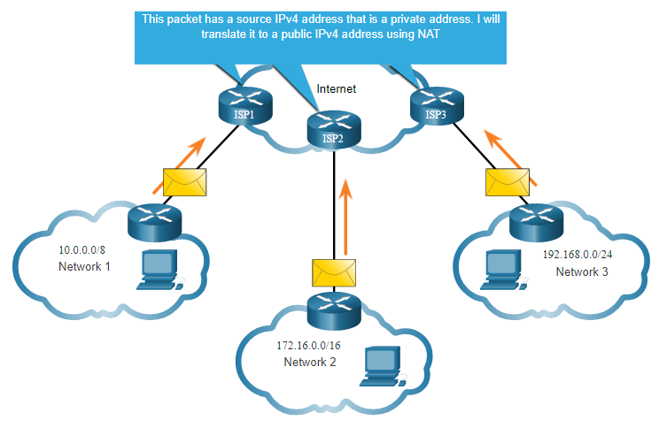
Tipos de Endereços IPv4 Roteamento para a Internet
A conversão de endereços de rede (NAT) converte endereços IPv4 privados em endereços IPv4 públicos.
Normalmente, o NAT é habilitado no roteador de borda que se conecta à Internet.
Ele converte o endereço privado interno em um endereço IP global público.
Notes:
11 - Endereçamento IPv4
11.3 - Tipos de endereços IPv4
11.3.2 — Roteamento para a Internet
11.3.3 - Atividade - passar ou bloquear endereços IPv4

Slide 32

Tipos de endereços IPv4 Endereços IPv4 de uso especial
Endereços de loopback
127.0.0.0 / 8 (127.0.0.1 a 127.255.255.254)
Comumente identificado como apenas 127.0.0.1
Usado em um host para testar se o TCP / IP está operacional.
Endereços locais de link
169.254.0.0 / 16 (169.254.0.1 a 169.254.255.254)
Comumente conhecido como endereços APIPA (Automatic Private IP Addressing) ou endereços auto-atribuídos.
Usado pelos clientes DHCP do Windows para se autoconfigurar quando nenhum servidor DHCP está disponível.
Notes:
11 - Endereçamento IPv4
11.3 - Tipos de endereços IPv4
11.3.4 - Endereços IPv4 de uso especial

Slide 33
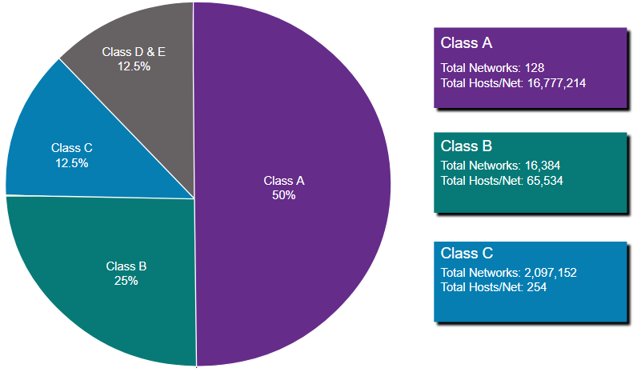
Tipos de endereços IPv4 Endereçamento Classificado Legado
RFC 790 (1981) alocado endereços IPv4 em classes
Classe A (0.0.0/8 a 127.0.0.0/8)
Classe B (128.0.0.0 /16 — 191.255.0.0 /16)
Classe C (192.0.0.0 /24 — 223.255.255.0 /24)
Classe D (224.0.0.0 a 239.0.0.0)
Classe E (240.0.0.0 — 255.0.0.0)
Endereços de classe desperdiçaram muitos endereços IPv4.
A alocação de endereços de classe foi substituída por endereçamento sem classe que ignora as regras das classes (A, B, C).
Notes:
11 - Endereçamento IPv4
11.3 - Tipos de endereços IPv4
11.3.5 – Endereçamento classful de herdado

Slide 34
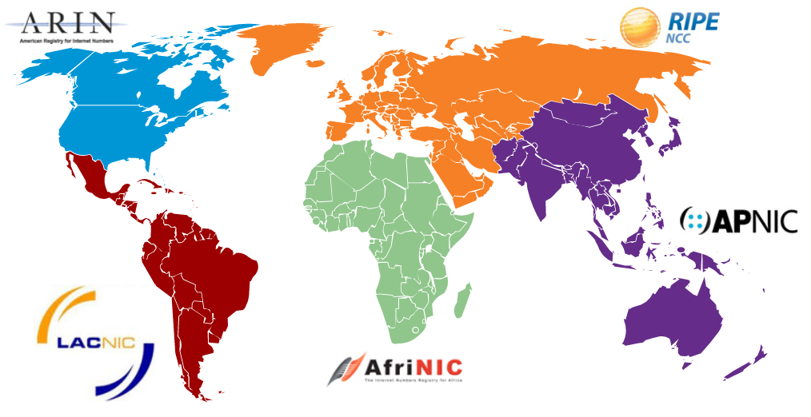
Tipos de endereço IPv4 Atribuição de endereços IP
A IANA (Internet Assigned Numbers Authority) gerencia e aloca blocos de endereços IPv4 e IPv6 a cinco RIRs (Registros Regionais da Internet).
Os RIRs são responsáveis pela alocação de endereços IP aos ISPs que fornecem blocos de endereços IPv4 a ISPs e organizações menores.
Notes:
11 - Endereçamento IPv4
11.3 - Tipos de endereços IPv4
11.3.6 – Atribuição de endereços IP
11.3.7 - Atividade - Endereço IPv4 público ou privado
11.3.8 — Verifique o seu entendimento - Tipos de endereços IPv4

Slide 35
11.4 Segmentação de rede
Notes:
11 - Endereçamento IPv4
11.4 — Segmentação de rede

Slide 36
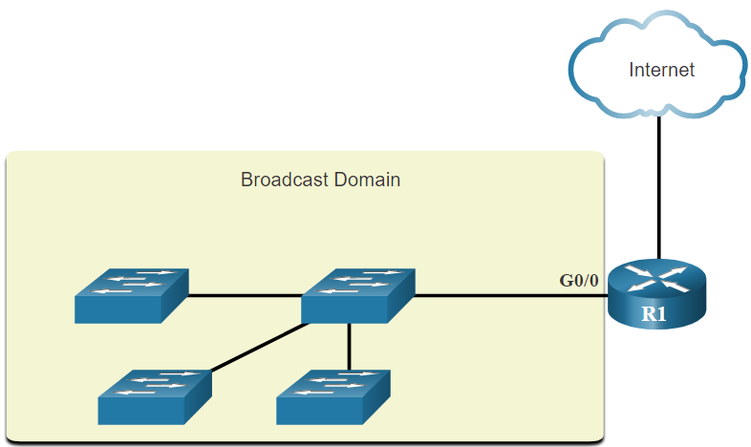
Segmentação de rede Domínios e Segmentação de Broadcast
Muitos protocolos usam transmissões ou multicasts (por exemplo, ARP usam transmissões para localizar outros dispositivos, hosts enviam transmissões de descoberta DHCP para localizar um servidor DHCP).
Os switches propagam broadcasts por todas as interfaces, exceto a interface em que foram recebidos.
O único dispositivo que interrompe as transmissões é um roteador.
Roteadores não propagam broadcasts.
Cada interface do roteador se conecta a um domínio de broadcast e as transmissões são propagadas apenas dentro desse domínio de broadcast específico.
Notes:
11 - Endereçamento IPv4
11.4 — Segmentação de rede
11.4.1 — Domínios de transmissão e segmentação

Slide 37
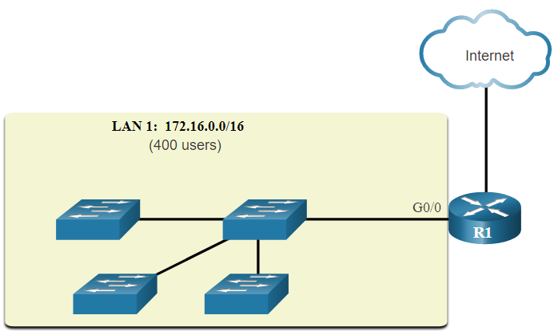
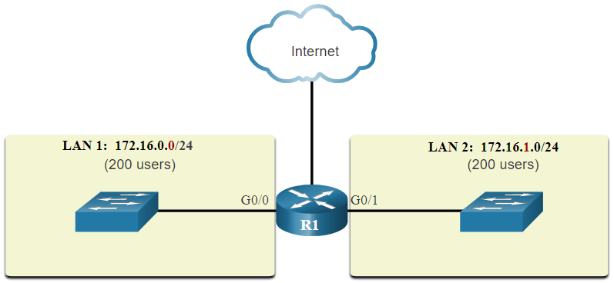
Segmentação de rede Problemas com grandes domínios de transmissão
Um problema desse tipo de domínio é que os hosts podem gerar broadcasts em excesso e afetar a rede de forma negativa.
A solução é reduzir o tamanho da rede para criar domínios de broadcast menores em um processo denominado divisão em sub-redes.
Dividindo o endereço de rede 172.16.0.0 / 16 em duas sub-redes de 200 usuários cada: 172.16.0.0 / 24 e 172.16.1.0 / 24.
Os broadcasts são propagados apenas dentro dos domínios de broadcast menores.
Notes:
11 - Endereçamento IPv4
11.4 — Segmentação de rede
11.4.2 –Problemas com domínios de broadcast grandes

Slide 38
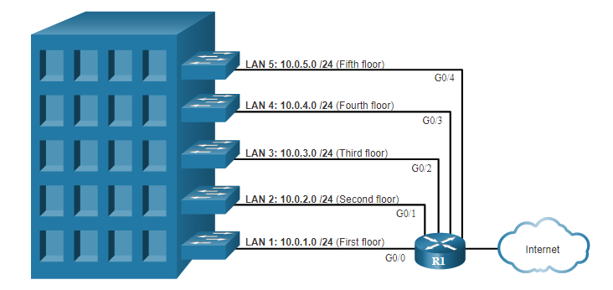
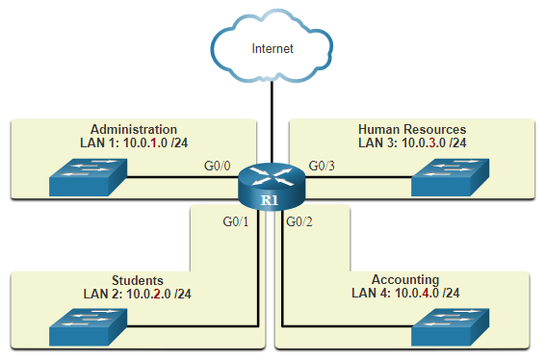
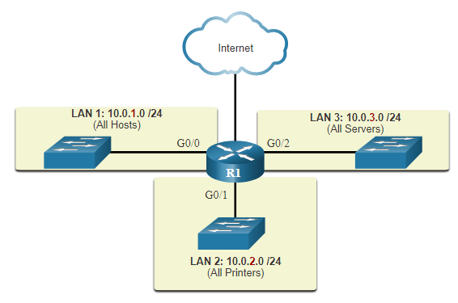
Segmentação de rede Razões para segmentar redes
A divisão em sub-redes reduz o tráfego total da rede e melhora seu desempenho.
Ele pode ser usado para implementar políticas de segurança entre sub-redes.
A sub-rede reduz o número de dispositivos afetados pelo tráfego de transmissão anormal.
As sub-redes são usadas por uma variedade de razões, incluindo:
Local
Grupo ou Função
Tipo de dispositivo
Notes:
11 - Endereçamento IPv4
11.4 — Segmentação de rede
11.4.3 — Razões para segmentar redes
11.4.4 — Verifique seu entendimento - Segmentação de rede

Slide 39
11.5 Sub-rede uma rede IPv4
Notes:
11 - Endereçamento IPv4
11.5 — Sub-rede uma rede IPv4

Slide 40
Sub-rede de uma rede IPv4 Sub-rede em um limite de octeto
É mais fácil dividir redes em sub-redes nos limites dos octetos: /8, /16 e /24.
Observe que o uso de prefixos mais longos diminui o número de hosts por sub-rede.
Comprimento do Prefixo | Máscara de sub-rede | Máscara de sub-rede em binário (n = rede, h = host) | Nº de hosts
/8 | 255.0.0.0 | nnnnnnnn.hhhhhhhh.hhhhhhhh.hhhhhhhh 11111111.00000000.00000000.00000000 | 16.777.214
/16 | 255.255.0.0 | nnnnnnnn.nnnnnnnn.hhhhhhhh.hhhhhhhh 11111111.11111111.00000000.00000000 | 65.534
/24 | 255.255.255.0 | nnnnnnnn.nnnnnnnn.nnnnnnnn.hhhhhhhh 11111111.11111111.11111111.00000000 | 254
Notes:
11 - Endereçamento IPv4
11.5 — Sub-rede uma rede IPv4
11.5.1 — Sub-rede em um limite de octeto

Slide 41
Sub-rede de uma rede IPv4 em um limite de octeto (cont.)
Na primeira tabela 10.0.0.0/8 é sub-rede usando /16 e na segunda tabela, uma máscara /24.
Endereço de sub-rede (256 possíveis sub-redes) | Intervalo de hosts (65.534 hosts possíveis por sub-rede) | Broadcast
10.0.0.0/16 | 10.0.0.1 - 10.0.255.254 | 10.0.255.255
10.1.0.0/16 | 10.1.0.1 - 10.1.255.254 | 10.1.255.255
10.2.0.0/16 | 10.2.0.1 - 10.2.255.254 | 10.2.255.255
10.3.0.0/16 | 10.3.0.1 - 10.3.255.254 | 10.3.255.255
10.4.0.0/16 | 10.4.0.1 - 10.4.255.254 | 10.4.255.255
10.5.0.0/16 | 10.5.0.1 - 10.5.255.254 | 10.5.255.255
10.6.0.0/16 | 10.6.0.1 - 10.6.255.254 | 10.6.255.255
10.7.0.0/16 | 10.7.0.1 - 10.7.255.254 | 10.7.255.255
... | ... | ...
10.255.0.0/16 | 10.255.0.1 - 10.255.255.254 | 10.255.255.255
Endereço de sub-rede (65.536 sub-redes possíveis) | Intervalo de hosts (254 hosts possíveis por sub-rede) | Broadcast
10.0.0.0/24 | 10.0.0.1 - 10.0.0.254 | 10.0.0.255
10.0.1.0/24 | 10.0.1.1 - 10.0.1.254 | 10.0.1.255
10.0.2.0/24 | 10.0.2.1 - 10.0.2.254 | 10.0.2.255
… | … | …
10.0.255.0/24 | 10.0.255.1 - 10.0.255.254 | 10.0.255.255
10.1.0.0/24 | 10.1.0.1 - 10.1.0.254 | 10.1.0.255
10.1.1.0/24 | 10.1.1.1 - 10.1.1.254 | 10.1.1.255
10.1.2.0/24 | 10.1.2.1 - 10.1.2.254 | 10.1.2.255
… | … | …
10.100.0.0/24 | 10.100.0.1 - 10.100.0.254 | 10.100.0.255
... | ... | ...
10.255.255.0/24 | 10.255.255.1 - 10.2255.255.254 | 10.255.255.255
Notes:
11 - Endereçamento IPv4
11.5 — Sub-rede uma rede IPv4
11.5.1 — Sub-rede em um limite de octeto (Cont.)

Slide 42
Sub-rede uma rede IPv4 Sub-rede dentro de um limite de octeto
Consulte a tabela para ver seis maneiras de sub-rede uma rede /24.
Comprimento do Prefixo | Máscara de sub-rede | Máscara de Sub-Rede em Binário (n = rede, h = host) | Nº de subredes | Nº de hosts
/25 | 255.255.255.128 | nnnnnnnn.nnnnnnnn.nnnnnnnn.nhhhhhhh 11111111.11111111.11111111.10000000 | 2 | 126
/26 | 255.255.255.192 | nnnnnnnn.nnnnnnnn.nnnnnnnn.nnhhhhhh 11111111.11111111.11111111.11000000 | 4 | 62
/27 | 255.255.255.224 | nnnnnnnn.nnnnnnnn.nnnnnnnn.nnnhhhhh 11111111.11111111.11111111.11100000 | 8 | 30
/28 | 255.255.255.240 | nnnnnnnn.nnnnnnnn.nnnnnnnn.nnnnhhhh 11111111.11111111.11111111.11110000 | 16 | 14
/29 | 255.255.255.248 | nnnnnnnn.nnnnnnnn.nnnnnnnn.nnnnnhhh 11111111.11111111.11111111.11111000 | 32 | 6
/30 | 255.255.255.252 | nnnnnnnn.nnnnnnnn.nnnnnnnn.nnnnnnhh 11111111.11111111.11111111.11111100 | 64 | 2
Notes:
11 - Endereçamento IPv4
11.5 — Sub-rede uma rede IPv4
11.5.2 — Sub-rede dentro de um limite de octeto

Slide 43
Sub-rede de uma Rede IPv4 Video - A máscara de sub-rede
Este vídeo irá demonstrar o processo de sub-redes.
Notes:
11 - Endereçamento IPv4
11.5 — Sub-rede uma rede IPv4
11.5.3 – Vídeo – A máscara de sub-rede

Slide 44
Sub-rede de uma Rede IPv4 Video - Sub-rede com o Número Mágico
Este vídeo demonstrará sub-redes com o número mágico.
Notes:
11 - Endereçamento IPv4
11.5 — Sub-rede uma rede IPv4
11.5.4 - Vídeo - Sub-rede com o número mágico

Slide 45
Sub-rede umrastreador depacotes de rede IPv4 — sub-rede uma rede IPv4
Neste Packet Tracer, você fará o seguinte:
Projetar um esquema de sub-rede de rede IPv4
Configurar os Dispositivos
Testar e Solucionar Problemas da Rede
Notes:
11 - Endereçamento IPv4
11.5 — Sub-rede uma rede IPv4
11.5.5 — Packet Tracer — Sub-rede uma rede IPv4

Slide 46
11.6 Sub-rede uma Barra 16 e um Prefixo de Barra 8
Notes:
11 - Endereçamento IPv4
11.6 — Sub-rede uma Barra 16 e um Prefixo de Barra 8

Slide 47
Sub-rede uma barra 16 e um prefixo de barra 8 Criar sub-redes com um prefixo de barra 16
Comprimento do Prefixo | Máscara de sub-rede | Endereço de rede (n = rede, h = host) | Nº de subredes | Nº de hosts
/17 | 255.255.128.0 | nnnnnnnn.nnnnnnnn.nhhhhhhh.hhhhhhhh 11111111.11111111.10000000.00000000 | 2 | 32766
/18 | 255.255.192.0 | nnnnnnnn.nnnnnnn. nnhhhhhhhhhhhhhh 11111111.111111.11000000.00000000 | 4 | 16382
/19 | 255.255.224.0 | nnnnnnnn.nnnnnnn. nnnhhhhhhhhhhhh 11111111.111111.11100000.00000000 | 8 | 8190
/20 | 255.255.240.0 | nnnnnnnn.nnnnnnn. nnnnhhhhhhhhhhhh 11111111.111111.11110000.00000000 | 16 | 4094
/21 | 255.255.248.0 | nnnnnnnn.nnnnnnn. nnnnnhhh.hhhhhhhh 11111111.111111.11111000.00000000 | 32 | 2046
/22 | 255.255.252.0 | nnnnnnnn.nnnnnnn. nnnnnnhh.hhhhhhhh 11111111.111111.11111100.00000000 | 64 | 1022
/23 | 255.255.254.0 | nnnnnnnn.nnnnnnn. nnnnnnh.hhhhhhhh 11111111.111111.11111110.00000000 | 128 | 510
/24 | 255.255.255.0 | nnnnnnnn.nnnnnnn. nnnnnnnn.hhhhhhhh 11111111.111111.11111111.00000000 | 256 | 254
/25 | 255.255.255.128 | nnnnnnnn.nnnnnnn. nnnnnnn.nhhhhhhh 11111111.111111.11111111.10000000 | 512 | 126
/26 | 255.255.255.192 | nnnnnnnn.nnnnnnn. nnnnnnnn.nnhhhhhh 11111111.111111.11111111.11000000 | 1024 | 62
/27 | 255.255.255.224 | nnnnnnnn.nnnnnnn. nnnnnnnn.nnnhhhhh 11111111.111111.11111111.11100000 | 2048 | 30
/28 | 255.255.255. 240 | nnnnnnnn.nnnnnnn. nnnnnnnn.nnnnhhhh 11111111.111111.11111111.11110000 | 4096 | 14
/29 | 255.255.255.248 | nnnnnnnn.nnnnnnn. nnnnnnnn.nnnnnhhh 11111111.111111.11111111.11111000 | 8192 | 6
/30 | 255.255.255.252 | nnnnnnnn.nnnnnnn. nnnnnnnn.nnnnnnhh 11111111.111111.11111111.111100 | 16384 | 2
A tabela destaca todos os cenários possíveis para a sub-rede de um prefixo /16.
Notes:
11 - Endereçamento IPv4
11.6 — Sub-rede uma Barra 16 e um Prefixo de Barra 8
11.6.1 — Criar sub-redes com um prefixo de Barra 16

Slide 48
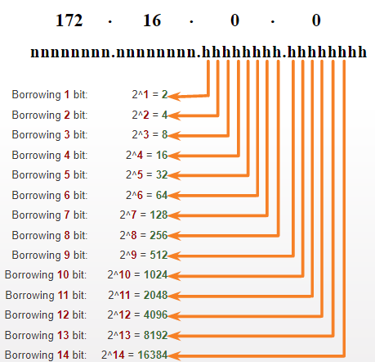
Sub-rede uma barra 16 e um prefixo de barra 8 Criar 100 sub-redes com um prefixo de barra 16
Considere uma empresa grande que precise de pelo menos 100 sub-redes e tenha escolhido o endereço privado 172.16.0.0/16 como endereço da rede interna.
A figura exibe o número de sub-redes que podem ser criadas ao emprestar bits do terceiro e do quarto octeto.
Observe que agora existem até 14 bits de host que podem ser emprestados (ou seja, os últimos dois bits não podem ser emprestados).
Para satisfazer o requisito de 100 sub-redes para a empresa, 7 bits (ou seja, 2⁷ = 128 sub-redes) precisariam ser emprestados (para um total de 128 sub-redes).
Notes:
11 - Endereçamento IPv4
11.6 — Sub-rede uma Barra 16 e um Prefixo de Barra 8
11.6.2 — Criar 100 sub-redes com um prefixo Slash 16

Slide 49
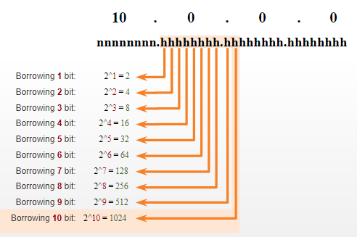
Sub-rede uma barra 16 e um prefixo de barra 8 Criar 1000 sub-redes com um prefixo de barra 8
Considere um pequeno ISP que requer 1000 sub-redes para seus clientes usando o endereço de rede 10.0.0.0/8, o que significa que há 8 bits na parte da rede e 24 bits de host disponíveis para empréstimo para sub-redes.
A figura exibe o número de sub-redes que podem ser criadas ao emprestar bits do segundo e terceiro.
Observe que há agora até 22 bits de host que podem ser emprestados (ou seja, os últimos dois bits não podem ser emprestados).
Para satisfazer o requisito de 1000 sub-redes para a empresa, 10 bits (ou seja, 2¹⁰= 1024 sub-redes) precisariam ser emprestados (para um total de 128 sub-redes)
Notes:
11 - Endereçamento IPv4
11.6 — Sub-rede uma Barra 16 e um Prefixo de Barra 8
11.6.3 — Criar 1000 sub-redes com um prefixo Slash 8

Slide 50
Sub-rede um vídeo de barra 16 e um prefixo de barra 8 — sub-rede em vários octetos
Este vídeo demonstrará a criação de sub-redes em vários octetos.
Notes:
11 - Endereçamento IPv4
11.6 — Sub-rede uma Barra 16 e um Prefixo de Barra 8
11.6.4 — Vídeo — Sub-rede em vários octetos
11.6.5 - Atividade - Calcular a máscara de sub-rede

Slide 51
Sub-rede um laboratório de barra 16 e um laboratório de prefixo de barra 8 — Calcular sub-redes IPv4
Neste laboratório, você cumprirá os seguintes objetivos:
Parte 1: Determinar a Divisão de Endereços IPv4 em Sub-Redes
Parte 2: Calcular a Divisão de Endereços IPv4 em Sub-Redes
Notes:
11 - Endereçamento IPv4
11.6 — Sub-rede uma Barra 16 e um Prefixo de Barra 8
11.6.6 - Laboratório - Calcular sub-redes IPv4

Slide 52
11.7 Sub-rede para atender aos requisitos
Notes:
11 - Endereçamento IPv4
11.7 - Sub-rede para atender aos requisitos

Slide 53
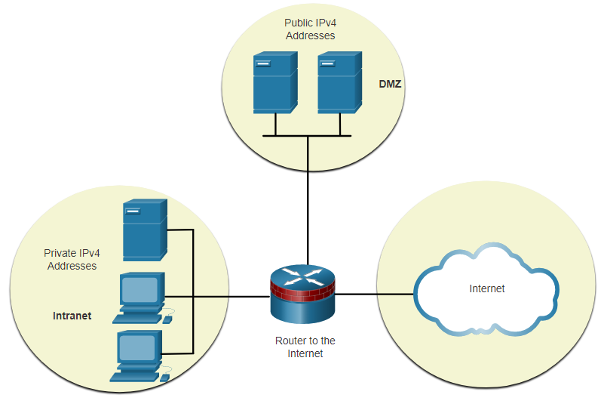
Sub-rede para atender aos requisitos Sub-rede Privada versus Espaço de Endereços IPv4 Público
As redes corporativas terão:
Intranet - rede interna de uma empresa normalmente usando endereços IPv4 privados.
DMZ — A empresas que enfrentam servidores de internet. Os dispositivos na DMZ usam endereços IPv4 públicos.
Uma empresa poderia usar o 10.0.0.0/8 e sub-rede no limite de rede /16 ou /24.
Os dispositivos DMZ teriam que ser configurados com endereços IP públicos.
Notes:
11 - Endereçamento IPv4
11.7 - Sub-rede para atender aos requisitos
11.7.1 — Sub-rede Privada versus Espaço de Endereço IPv4 Público

Slide 54
Sub-rede para atender aos requisitos Minimizar endereços IPv4 de host não utilizados e maximizar sub-redes
Há duas considerações no planejamento de sub-redes:
O número de endereços de host necessários para cada rede
O número de sub-redes individuais necessárias
Comprimento do Prefixo | Máscara de sub-rede | Máscara de Sub-Rede em Binário (n = rede, h = host) | Nº de subredes | Nº de hosts
/25 | 255.255.255.128 | nnnnnnnn.nnnnnnnn.nnnnnnnn.nhhhhhhh 11111111.11111111.11111111.10000000 | 2 | 126
/26 | 255.255.255.192 | nnnnnnnn.nnnnnnnn.nnnnnnnn.nnhhhhhh 11111111.11111111.11111111.11000000 | 4 | 62
/27 | 255.255.255.224 | nnnnnnnn.nnnnnnnn.nnnnnnnn.nnnhhhhh 11111111.11111111.11111111.11100000 | 8 | 30
/28 | 255.255.255.240 | nnnnnnnn.nnnnnnnn.nnnnnnnn.nnnnhhhh 11111111.11111111.11111111.11110000 | 16 | 14
/29 | 255.255.255.248 | nnnnnnnn.nnnnnnnn.nnnnnnnn.nnnnnhhh 11111111.11111111.11111111.11111000 | 32 | 6
/30 | 255.255.255.252 | nnnnnnnn.nnnnnnnn.nnnnnnnn.nnnnnnhh 11111111.11111111.11111111.11111100 | 64 | 2
Notes:
11 - Endereçamento IPv4
11.7 - Sub-rede para atender aos requisitos
11.7.2 — Minimizar endereços IPv4 de host não utilizados e maximizar sub-redes

Slide 55
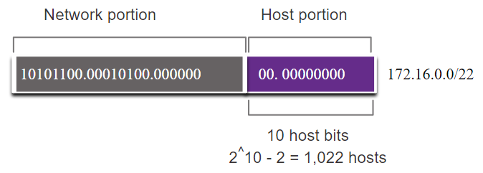
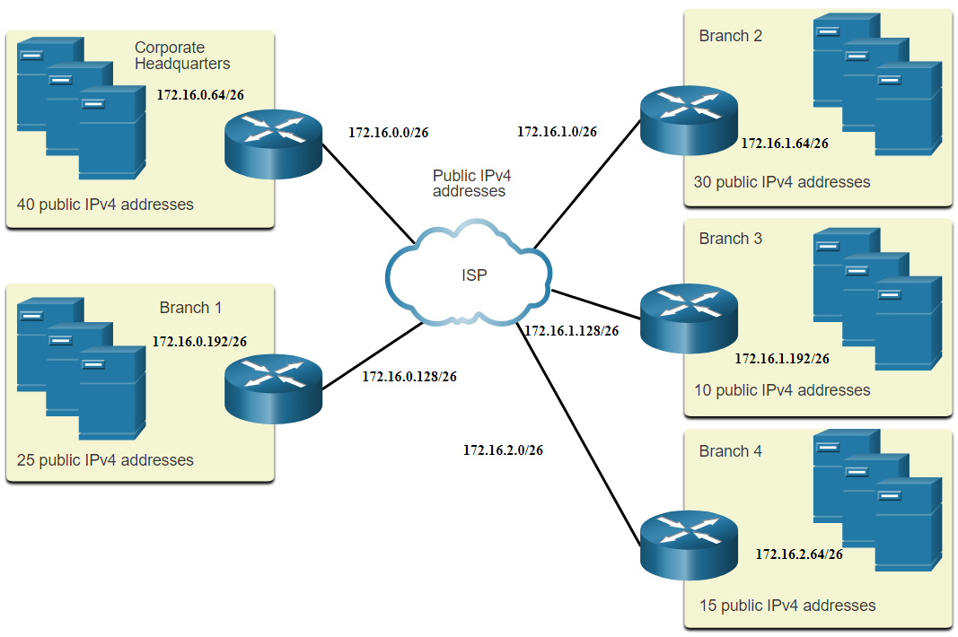
Exemplo de sub-rede para atender aos requisitos: sub-rede IPv4 eficiente
Neste exemplo, a sede corporativa recebeu um endereço de rede pública 172.16.0.0/22 (10 bits de host) por seu ISP, fornecendo 1.022 endereços de host.
Existem cinco sites e, portanto, cinco conexões de internet, o que significa que a organização requer 10 sub-redes com a maior sub-rede requer 40 endereços.
Ele alocou 10 sub-redes com uma máscara de sub-rede /26 (ou seja, 255.255.255.192).
Notes:
11 - Endereçamento IPv4
11.7 - Sub-rede para atender aos requisitos
11.7.3 — Exemplo: sub-rede IPv4 eficiente
11.7.4 – Atividade - Determinar o número de bits a serem emprestados

Slide 56
Sub-rede para atender aos requisitos do Packet Tracer - Cenário de sub-rede
Neste Packet Tracer, você pode executar o seguinte:
Projetar um Esquema de Endereçamento IP
Parte 2: Atribuir Endereços IP a Dispositivos e Verificar a Conectividade
Notes:
11 - Endereçamento IPv4
11.7 - Sub-rede para atender aos requisitos
11.7.5 – Packet Tracer – Criação de sub-redes no cenário

Slide 57
11.8 VLSM
Notes:
11 - Endereçamento IPv4
11.8 — VLSM

Slide 58
Vídeo VLSM — Noções básicas do VLSM
Este vídeo explicará as noções básicas do VLSM.
Notes:
11 - Endereçamento IPv4
11.8 — VLSM
11.8.1 — Vídeo — Noções básicas do VLSM

Slide 59
VLSM Video - Exemplo de VLSM
Este vídeo demonstrará a criação de sub-redes específicas para as necessidades da rede.
Notes:
11 - Endereçamento IPv4
11.8 — VLSM
11.8.2 — Vídeo — Exemplo VLSM

Slide 60
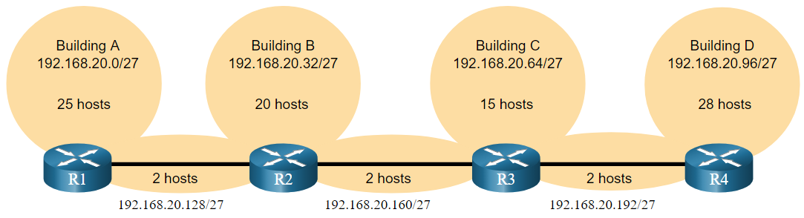
Conservação deendereços IPv4 VLSM
Dada a topologia, 7 sub-redes são necessárias (ou seja, quatro LANs e três links WAN) e o maior número de host está no Edifício D com 28 hosts.
Uma máscara /27 forneceria 8 sub-redes de 30 endereços IP de host e, portanto, suportaria essa topologia.
Notes:
11 - Endereçamento IPv4
11.8 — VLSM
11.8.3 - Conservação de endereços IPv4

Slide 61
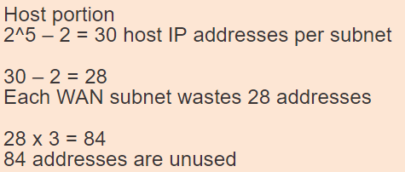
Conservação de endereçosIPv4 VLSM (Cont.)
No entanto, os links WAN ponto a ponto exigem apenas dois endereços e, portanto, desperdiçam 28 endereços cada um para um total de 84 endereços não utilizados.
A aplicação de um esquema de divisão em sub-redes tradicional a esse cenário não é muito eficaz e resulta em desperdício.
O VLSM foi desenvolvido para evitar o desperdício de endereços, permitindo-nos sub-rede de uma sub-rede.
Notes:
11 - Endereçamento IPv4
11.8 — VLSM
11.8.3 - Conservação de endereços IPv4

Slide 62
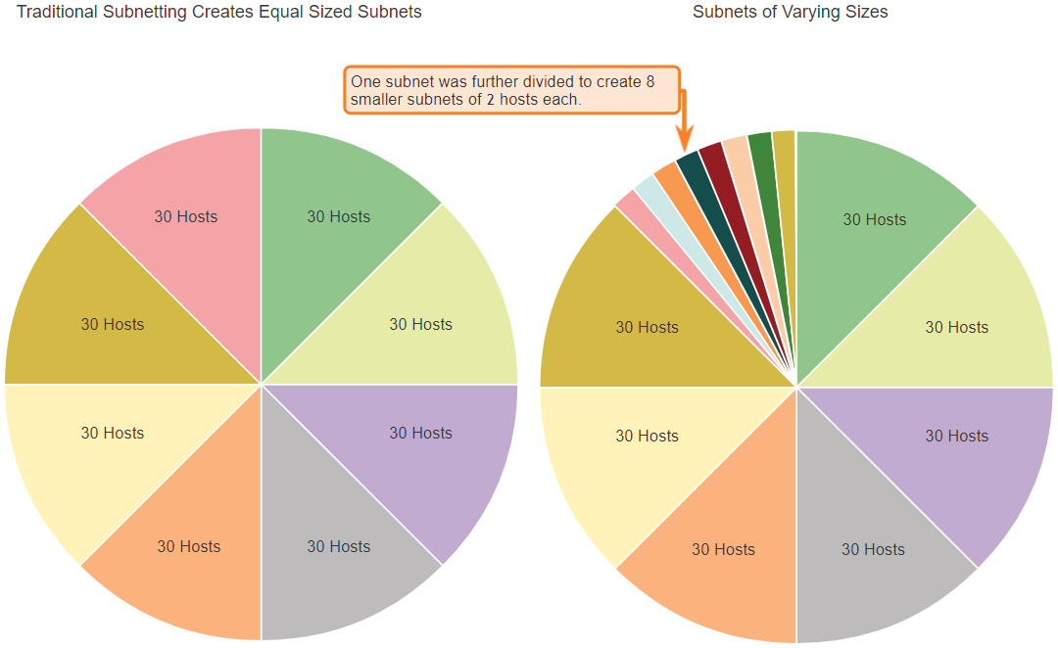
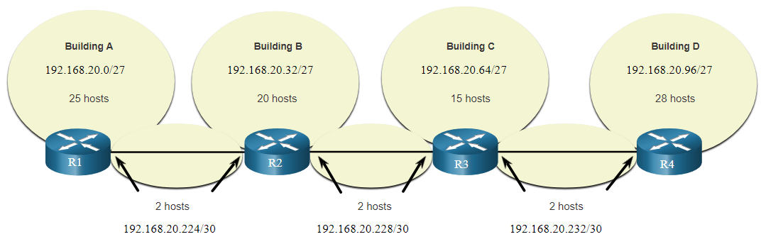
VLSM VLSM
O lado esquerdo exibe o esquema de sub-rede tradicional (ou seja, a mesma máscara de sub-rede), enquanto o lado direito ilustra como o VLSM pode ser usado para sub-rede de uma sub-rede e dividiu a última sub-rede em oito sub-redes /30.
Ao usar o VLSM, comece sempre satisfazendo os requisitos do host da maior sub-rede e continue a sub-rede até que os requisitos do host da menor sub-rede sejam atendidos.
A topologia resultante com VLSM aplicada.
Notes:
11 - Endereçamento IPv4
11.8 — VLSM
11.8.4 — VLSM

Slide 63
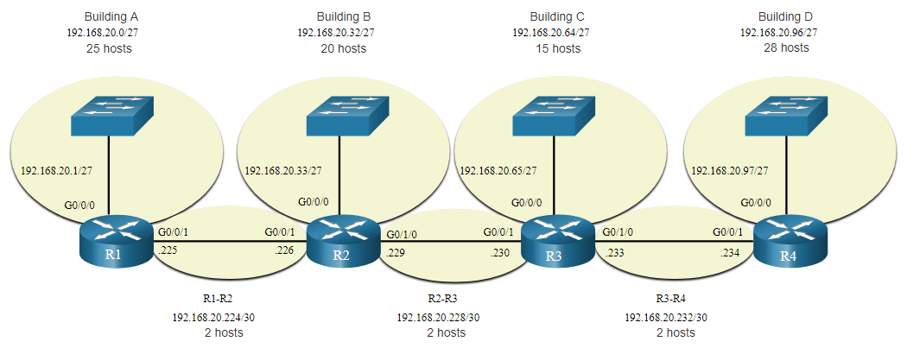
Atribuição de endereço de topologiaVLSM VLSM
Usando sub-redes VLSM, as redes LAN e inter-roteador podem ser abordadas sem desperdício desnecessário, como mostrado no diagrama de topologia lógica.
Notes:
11 - Endereçamento IPv4
11.8 — VLSM
11.8.5 — Atribuição de endereço de topologia VLSM
11.8.6 — Atividade - Prática VLSM

Slide 64
11.9 Projeto estruturado
Notes:
11 - Endereçamento IPv4
11.9 – Design estruturado

Slide 65
Projeto Estruturado Planejamento de endereços de rede IPv4
O planejamento de rede IP é crucial para desenvolver uma solução escalável para uma rede corporativa.
Para desenvolver um esquema de endereçamento de toda a rede IPv4, você precisa saber quantas sub-redes são necessárias, quantos hosts uma sub-rede específica requer, quais dispositivos fazem parte da sub-rede, quais partes da rede usam endereços privados e quais usam públicos e muitos outros fatores determinantes.
Examine as necessidades do uso da rede de uma organização e como as sub-redes serão estruturadas.
Realize um estudo de requisitos de rede examinando toda a rede para determinar como cada área será segmentada.
Determine quantas sub-redes são necessárias e quantos hosts por sub-rede.
Determine pools de endereços DHCP e pools de VLAN de camada 2.
Notes:
11 - Endereçamento IPv4
11.9 – Design estruturado
11.9.1 - Planejamento de endereços de rede IPv4

Slide 66
Atribuição de endereço dedispositivo dedesign estruturado
Dentro de uma rede, existem diferentes tipos de dispositivos que exigem endereços:
Clientes de usuários finais— A maioria usa DHCP para reduzir erros e sobrecarga na equipe de suporte de rede. Os clientes IPv6 podem obter informações de endereço usando DHCPv6 ou SLAAC.
Servidores e periféricos - Devem ter um endereço IP estático previsível.
Servidores acessíveis a partir da Internet — Os servidores devem ter um endereço IPv4 público, mais frequentemente acessado usando NAT.
Dispositivos intermediários - os dispositivos recebem endereços para gerenciamento, monitoramento e segurança de rede.
Gateway — Os roteadores e os dispositivos de firewall são gateway para os hosts dessa rede.
Ao desenvolver um esquema de endereçamento IP, geralmente é recomendável que você tenha um padrão definido de como os endereços são alocados para cada tipo de dispositivo.
Notes:
11 - Endereçamento IPv4
11.9 – Design estruturado
11.9.2 — Atribuição de endereço de dispositivo

Slide 67
Packet Tracer de design estrutural — Prática de projeto e implementação do VLSM
Neste Packet Tracer, você fará o seguinte:
Examinar os Requisitos de Rede
Projetar o Esquema de Endereçamento VLSM
Atribuir Endereços IP a Dispositivos e Verificar a Conectividade
Notes:
11 - Endereçamento IPv4
11.9 – Design estruturado
11.9.3 — Packet Tracer - Prática de projeto e implementação do VLSM

Slide 68
11.10 - Módulo Prática e Quiz
Notes:
11 - Endereçamento IPv4
11.10 - Módulo Prática e Quiz

Slide 69
Projeto Estruturado Packet Tracer - Projete e implemente um esquema de endereçamento VLSM
Neste Packet Tracer, você pode executar o seguinte:
Projetar um esquema de endereçamento IP VLSM dados requisitos
Configurar endereçamento em dispositivos e hosts de rede
Verifique a conectividade IP
Solucione problemas de conectividade, conforme necessário.
Notes:
11 - Endereçamento IPv4
11.10 – Design estruturado
11.10.1 - Packet Tracer - Projete e implemente um esquema de endereçamento VLSM

Slide 70
Projeto Estruturado Packet Tracer – Projetar e Implementar um Esquema de Endereçamento VLSM - Modo Físico Laboratório – Projetar e Implementar um Esquema de Endereçamento VLSM
Na atividade do modo físico do Packet Tracer e no laboratório, você completará os seguintes objetivos:
Examinar os Requisitos da Rede
Projetar o Esquema de Endereçamento VLSM
Cabear e Configurar a Rede IPv4
Notes:
11 - Endereçamento IPv4
11.10 – Design estruturado
11.10.2 – Packet Tracer e Laboratório – Projetar e Implementar um Esquema de Endereçamento VLSM

Slide 71
Módulo Prática e Quiz O que aprendi neste módulo?
A estrutura de endereçamento IP consiste em um endereço de rede hierárquico de 32 bits que identifica uma rede e uma parte do host. Os dispositivos de rede usam um processo chamado ANDING usando o endereço IP e a máscara de sub-rede associada para identificar as partes da rede e do host.
Os pacotes IPv4 de destino podem ser unicast, broadcast e multicast.
Há endereços IP roteáveis globalmente como atribuídos pela IANA e há três intervalos de endereços IP privados que não podem ser roteados globalmente, mas podem ser usados em todas as redes privadas internas.
Reduzir grandes domínios de difusão usando sub-redes para criar domínios de difusão menores, reduzir o tráfego geral de rede e melhorar o desempenho da rede.
Crie sub-redes IPv4 usando um ou mais bits do host como bits de rede. No entanto, as redes são mais facilmente sub-redes no limite do octeto de / 8, / 16 e / 24.
Redes maiores podem ser sub-redes nos limites /8 ou /16.
Use o VLSM para reduzir o número de endereços de host não utilizados por sub-rede.
Notes:
11 - Endereçamento IPv4
11.10 – Design estruturado
11.10.3 - O que eu aprendi neste módulo?

Slide 72
Módulo Prática e Quiz O que aprendi neste módulo? (Cont.)
O VLSM permite que um espaço de rede seja dividido em partes desiguais. Sempre comece satisfazendo os requisitos de host da maior sub-rede. Continue a divisão em sub-redes até atender ao requisitos de host da menor sub-rede.
Ao projetar um esquema de endereçamento de rede, considere os requisitos internos, DMZ e externos. Use um esquema de endereçamento IP interno consistente com um padrão definido de como os endereços são alocados para cada tipo de dispositivo.
Notes:
11 - Endereçamento IPv4
11.10 – Design estruturado
11.10.3 - O que eu aprendi neste módulo? (continuação)
11.10.4 — Teste de Módulo — Endereçamento IPv4

Slide 73
Módulo 11: Endereçamento IPv4 Novos Termos e Comandos
comprimento do prefixo AND lógico endereço de rede endereço de broadcast primeiro endereço utilizável último endereço utilizável Transmissão Unicast, Broadcast e Multicast endereços particulares Endereços públicos Tradução de Endereço de Rede (NAT) Endereços de loopback. Endereçamento IP Privado Automático (APIPA) Endereçamento de classe (Classe A, B, C, D e E) | Internet Assigned Numbers Authority (IANA) Registros de Internet Regionais (RIRs) AFrinic, APNIC, ARIN, LACNIC e RIPE NCC domínio de broadcast Sub-redes Limite do octeto Máscara de Sub-rede de Comprimento Variável (VLSM)

